Slide 1
Dotkněte se inovací
CZ.1.07/1.3.00/51.0024
Matematika
1. třída

Slide 2
Základní informace
Škola: ZŠ Chlumec nad Cidlinou
Autor: Vladimír Novák
Předmět: Matematika
Anotace: Sčítání a odčítání do 20
Materiál je zpracován v rámci projektu Dotkněte se inovací CZ.1.07/1.3.00/51.0024

Slide 3
Doplň řadu :
1, 2, _, 4, _, 6, 7, _, _, 10, 11, __, 13, 14, __, 16, __, 18, __, 20

Slide 4
Řešení :
1, 2, 3, 4, 5, 6, 7, 8, 9, 10, 11, 12, 13, 14, 15, 16, 17, 18, 19, 20

Slide 5
Vypočítej :
6 + 8 = 5 + 9 =
7 + 7 = 4 + 8 =
9 – 5 = 8 – 3 =
7 – 6 = 9 – 2 =

Slide 6
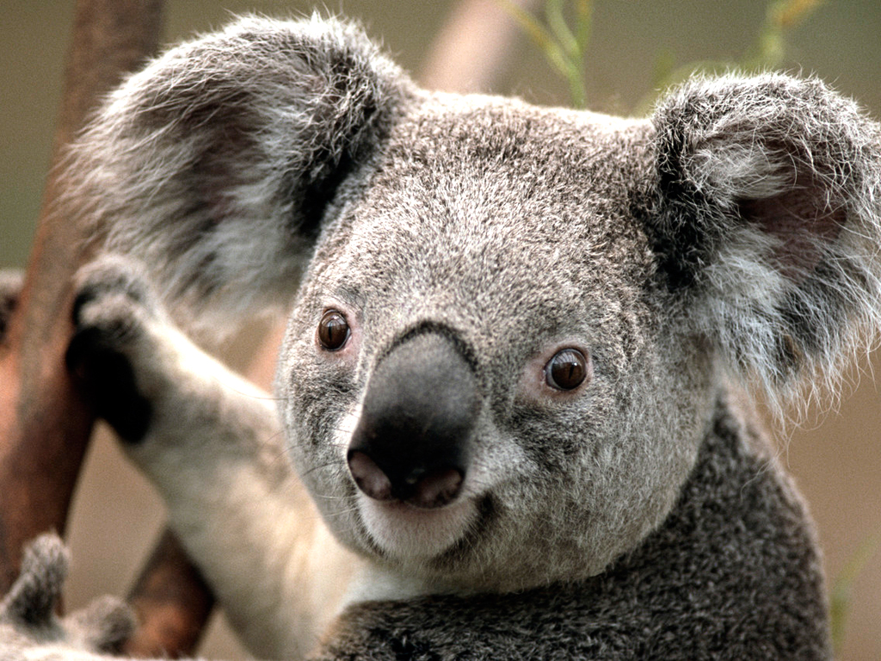
HEZKÝ DEN, počtáři !

Slide 7
Metodický pokyn
Popis práce s materiálem
Materiál je určen pro práci s interaktivní tabulí a tablety
Přílohy- nejsou
Didaktická příprava
Očekávání a cíle
Dle didaktické přípravy

Slide 8
Zdroje
Archiv autora - http://www.taringa.net/post/ecologia/13425102/El-Koala.html
Využití funkcí PowerPointu

